Slide 1
Дидактическая игра
Экологического содержания
«Чей хвост?»
Составитель-
Искорцева Наталья Александровна
Воспитатель

Slide 2
Цель. Закрепить знания детей о среде обитания животных.
Ход игры. На доске - путаница; белый медведь в лесу, заяц сидит на дереве, белка под водой, рыба летает над цветком, бурый медведь на льдине. Воспитатель предлагает разобраться, дети рассматривают изображения и объясняют, кто, где живет.
Для детей средней группы.

Slide 3
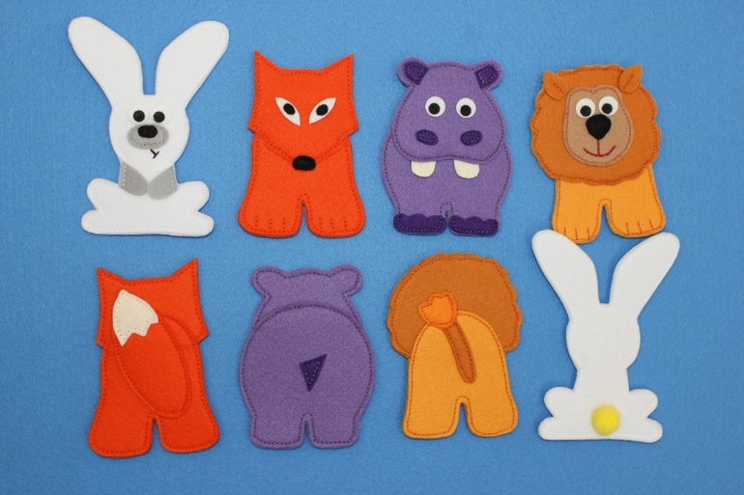
Дидактическая игра
Экологического содержания
«Чей хвост?»
Цель. Закрепить знания о животных, развивать память, мышление, внимание и мелкую моторику рук.
Ход игры. Детям дается задание: помочь зверям найти свои хвосты. Вопросы в ходе игры: Вот хвост, какой он? (серый, длинный). Чей это хвост? — волчий. А это чей такой хвост — маленький, пушистый, белый? — зайца. и т. д.
Для детей средней группы.
Составитель-
Искорцева Наталья Александровна
Воспитатель

Slide 4
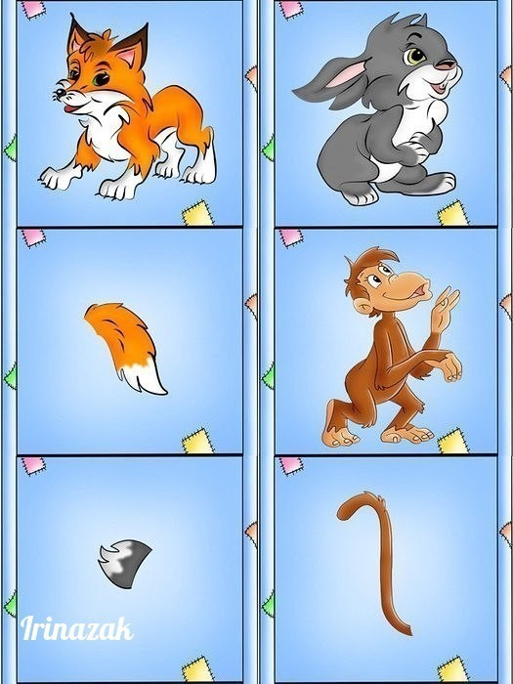

Slide 5
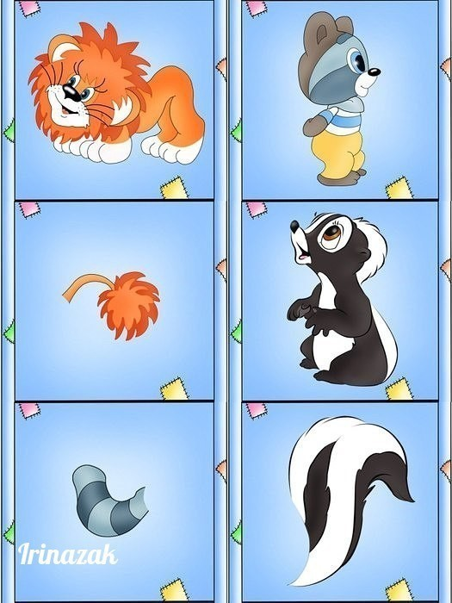

Slide 6
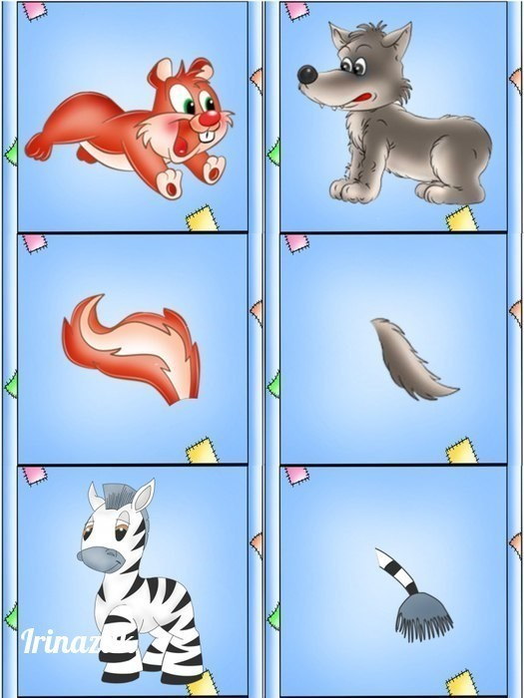

Slide 7
